Slide 1

Gênero, representação e poder: desafios e transformações
Núcleo de Diversidade, Equidade e Inclusão - NUDIV

Slide 2


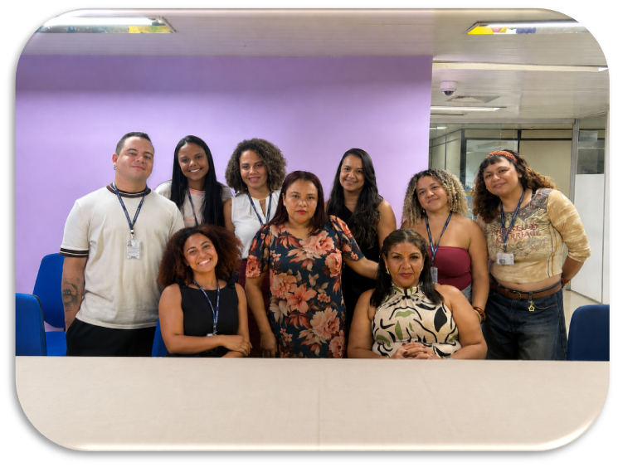



Senado Federal
Núcleo de Coordenação de Ações de Diversidade, Equidade e Inclusão
Planos de Equidade do Senado Federal
=

Slide 3


Núcleo de Ações de Diversidade, Equidade e Inclusão
=

Slide 4
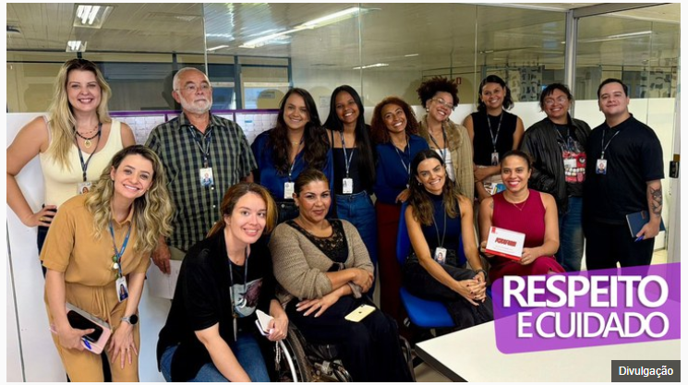
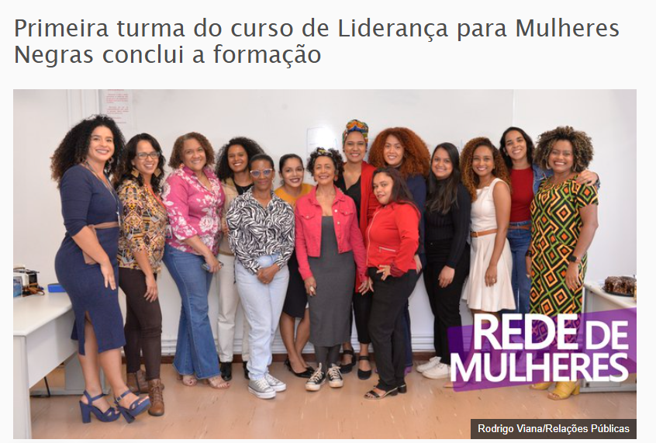
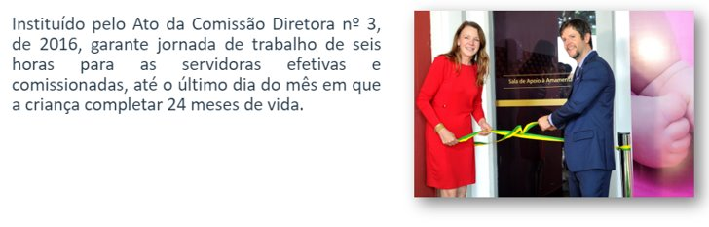
Senado Federal

Slide 5




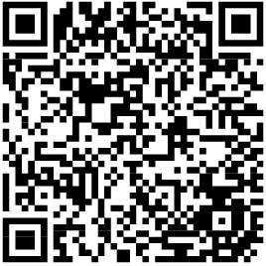
Nossas publicações
2023
2023
2024
2025
(Disponíveis na Biblioteca Digital do Senado Federal)
Notes:
Também preciamos destacar as publicações do Senado Federal, que estão dispníves na Biblioteca Digital do Senado,
As publicações também cumprem uma função importante de formação continuada, ao oferecer fundamentos conceituais, diagnósticos e marcos normativos que qualificam o debate sobre diversidade, equidade e inclusão no serviço público. AS PUBLICAÇÕES nos ajudam a construirmos outras lentes para exergar o mundo.
Por fim, ao disponibilizar esses conteúdos em ambiente público e institucional, ampliamos o acesso à informação e reforçamos o ompromisso com a trnsformação cultural necessária para alcançarmos a equidad.e

Slide 6
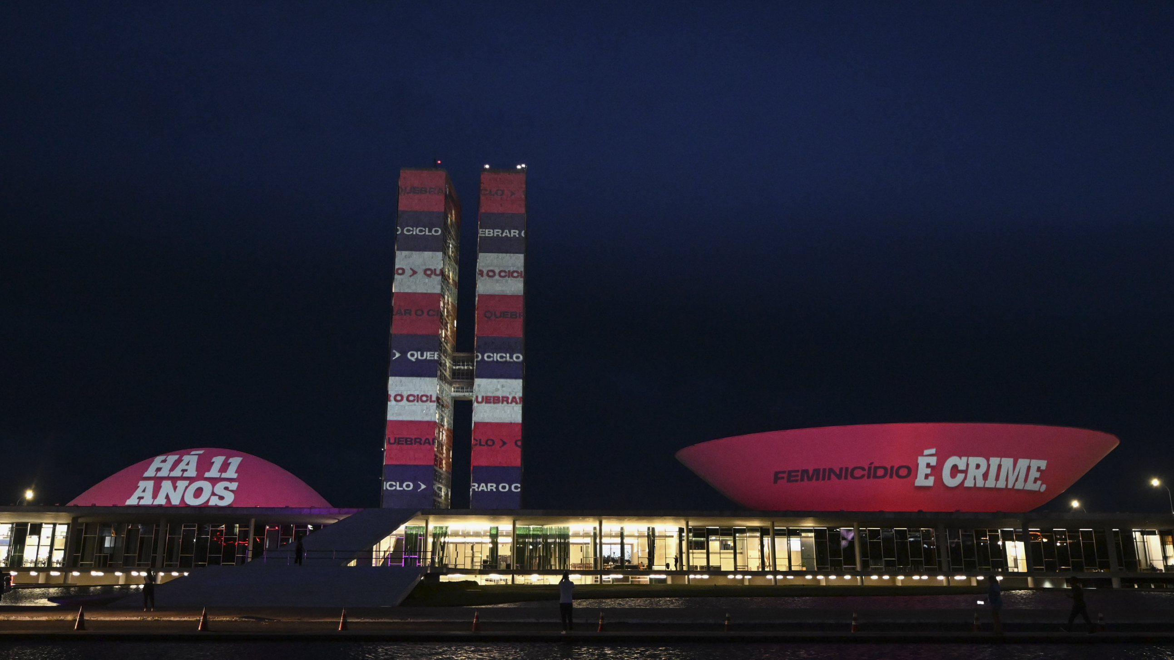
Por que o serviço público deve discutir e promover a igualdade de gênero?

Slide 7
Constituição Federal de 1988
Art. 1º,
Princípios fundamentais
III - a dignidade da pessoa humana;
  I - construir uma sociedade livre, justa e solidária;
  III - erradicar a pobreza e a marginalização e reduzir as desigualdades sociais e regionais;
  IV - promover o bem de todos, sem preconceitos de origem, raça, sexo, cor, idade e quaisquer outras formas de discriminação.
Art. 3º,
Objetivos
fundamentais
Art. 5º,
Direitos e Garantias fundamentais
  Todos são iguais perante a lei, sem distinção de qualquer natureza
Notes:
Falar de diversidade, equidade e inclusão no serviço público é falar de cumprimento constitucional. Destacamos isso porque em alguns contextos se trata esta agenda ocmo o compromisso individual de alguns, especialmente mulheres, pessoas negras, mas estamos aqui falando de um dever
A Constituição Federal de 1988 estabelece como fundamento da República a dignidade da pessoa humana e define como objetivos centrais a construção de uma sociedade livre, justa e solidária, a redução das desigualdades e a promoção do bem de todas as pessoas, sem qualquer forma de discriminação.

Slide 8
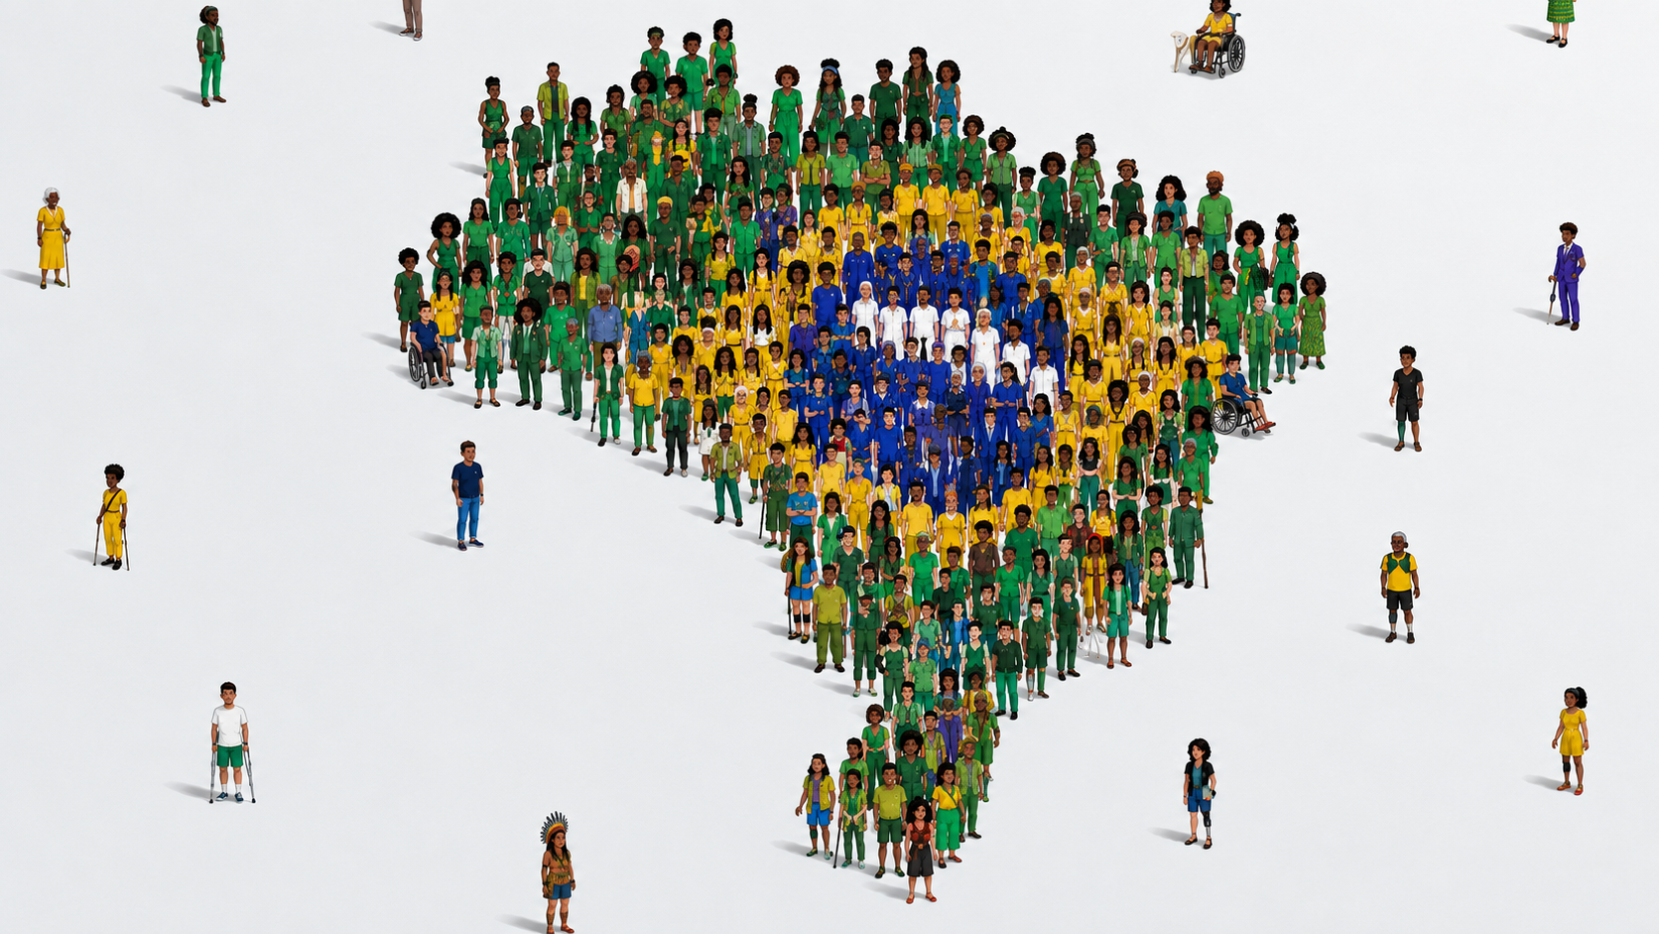
Democracia exige diversidade
Quando falamos de gênero, representação e poder, não estamos falando apenas de quem ocupa os espaços, mas de como as instituições se organizam para garantir que todas as pessoas possam participar, decidir, pertencer e transformar a vida pública.
Notes:
Falar de diversidade, equidade e inclusão no serviço público é falar de cumprimento constitucional. Destacamos isso porque em alguns contextos se trata esta agenda ocmo o compromisso individual de alguns, especialmente mulheres, pessoas negras, mas estamos aqui falando de um dever
A Constituição Federal de 1988 estabelece como fundamento da República a dignidade da pessoa humana e define como objetivos centrais a construção de uma sociedade livre, justa e solidária, a redução das desigualdades e a promoção do bem de todas as pessoas, sem qualquer forma de discriminação.

Slide 9
não basta ampliar a presença de mulheres nos espaços políticos, é preciso transformar as estruturas de poder para que essa presença seja plural, segura, efetiva e capaz de produzir justiça social.
Mulheres negras, indígenas, periféricas, quilombolas, lésbicas, bissexuais, trans, travestis, mulheres com deficiência e trabalhadoras têm acesso real aos espaços de decisão?

Slide 10
DIVERSIDADE
  É o conjunto de diferenças que compõem um grupo.
  Cada pessoa tem características únicas – de origem, aparência, vivência, identidade, crença, corpo, formas de pensar.
  Diversidade é reconhecer que ninguém é igual a ninguém – e isso deve ser valorizado.
EQUIDADE
  É tratar com justiça, não apenas com igualdade.
  Algumas pessoas enfrentam mais barreiras que outras.
  Equidade é garantir que todas tenham o apoio necessário para ter as mesmas chances.
INCLUSÃO
  É fazer com que todas as pessoas se sintam seguras e valorizadas.
  Mais do que estar presente, é poder participar, contribuir e ser respeitado como se é.
  Inclusão é transformar presença em pertencimento.
Notes:
Antes de avançarmos, é importante apresentar o que estoudizendo quando me refiro diversidade, equidade e inclusão,
Quando falamos em diversidade, estamos reconhecendo as multiplas formas de existitir no mundo. A olharmos em nosso entorno e a trajetória de cada um é fácil perceber diversidade com marca da humanidade ..temos diferentes padrões corporais, raças, classe, idade crenças, Diversidade é um dado da realidade, ela já existe.
Se pensarmos na diversidade no mundo de trabalho, estamos falando da demografia desta força de trabalho;
Equidade: agora partindo para equidade questão é que as diferentes maneiras de existir no mundo significam diferentes lugares sociais e oportunidades
Equidade significa reconhecer que as pessoas não partem do mesmo lugar e que, portanto, tratar todo mundo exatamente da mesma forma pode aprofundar desigualdades. Trabalhar com equidade é construir políticas que considerem essas especificidades em busca de justiça social.
Então equidade está relacionado à estruturas, as diferentes ferramenteas que as pessoas necessitam
Já a inclusão diz respeito ao modo como as instituições funcionam no dia a dia. Não basta que pessoas diversas estejam presentes; é preciso garantir que elas participem, tenham voz, sejam ouvidas e valorizadas, sem precisar se adequar a um padrão único, mas que possam existir plenamente
Se diversidade é sobre quem está no ambiente de trabalho, inclusão nos convoca a pensar como as pessoas estão, se grupos historicamentes discrimanos se sentem pertencentem aquele ambeinte, se sente seguros, se sao ouvd

Slide 11
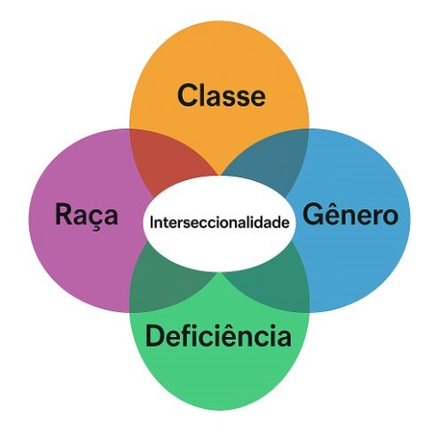
Gênero sob perspectiva interseccional
Construção social
Hierarquia
Relações de poder

Slide 12

Desigualdades de
gênero e raça no Brasil
Dados mostram que mulheres negras dedicam +1,6h semanais às atividades domésticas em comparação às mulheres brancas.
Além disso, mulheres dedicam mais tempo às tarefas domésticas do que os homens:
Homens: 17,7h/semana
Mulheres: 21,3h/semana
Dados de 2025 mostraram que as mulheres seguem sub-representadas na política brasileira, ocupando menos de 20% das cadeiras.
Em 2022, a renda média das pessoas brancas era 87% maior que a das pessoas negras.
Senado Federal: 19,8% (16 senadoras)
Câmara dos Deputados: 18,1% (93 parlamentares)
Homens brancos: R$ 2.381,43
Mulheres brancas: R$ 2.238,86
Homens negros: R$ 1.283,85
Mulheres negras: R$ 1.194,96
(ONU Mulheres, 2025.)
(IBGE, 2023)
(IPEA, 2023)
Notes:
Dando sequencia, zemos aqui um quadro para compreendermos onde acontece desigualdades tanto de gênero como de raça na sociedade brasielirase a resposta é e as dimensões da vida social..estamos falando da maneira em que se vive e que se morre no Brasil.
Neste lide, verificamos que, apesar de todos os avanços decorrentes do critério nas cotas para acesso ao ensino superior, ainda hoje, pessoas negras detem menor graú de acesso ao ensino superior do que pessoas brancas
vejos que também que há mulheres dedicadauase 10 horas a mais às atividades domésticas do que os homens semanalmente, o que reflete papéis de gÊNERO na sociedade.
Por fim, temos também dados de renda média 022, a renda média das pessoas brancas era 87% maior que a das pessoas negras, sendo que no topo da piramide estão os homens brancos e na base mulheres negras
Poderíamos mostrar inumeras outras manifestaçoes que comprovem que gênero eraça organizam asociedade

Slide 13
Construções discursivas do lugar social das mulheres
"Toda a educação da mulher deve ser relacionada ao homem. Agradá‑los, ser‑lhes útil, fazer‑se amada e honrada por eles, educá‑los quando jovens, cuidá‑los quando adultos, aconselhá‑los, consolá‑los, tornar‑lhes a vida útil e agradável – são esses os deveres das mulheres em todos os tempos e o que lhes deve ser ensinado desde a infância."
Emílio, ou Da Educação (1817), Jean‑Jacques Rousseau
"A relação entre homem e​
mulher consiste no fato de que, por natureza, um é superior, a outra,​
inferior, um governante, outra governada".​
Aristóteles, Política, Livro I​
​
​
[...] "em tudo que é expressão sincera de vida. trazemos quase todos a marca da influência negra. Da escrava ou sinhama que nos embalou. Que nos deu de mamar. Que nos deu de comer, ela própria amolengando na mão o bolão de comida. Da negra velha que nos contou as primeiras histórias de bicho e de mal-assombrado. Da mulata que nos tirou o primeiro bicho-de-pé de uma coceira tão boa. Da que nos iniciou no amor físico e nos transmitiu, ao ranger da cama-de-vento, a primeira sensação completa de homem".
FREYRE, 2000, p. 191)
​

Slide 14
Pesquisa global sobre gênero (Ipsos & King’s College London)
A pesquisa global da Ipsos foi realizada em parceria com o Instituto Global para a Liderança das Mulheres do King’s College London;
Foi conduzida entre dezembro de 2025 e janeiro de 2026 e entrevistou cerca de 23 mil pessoas em 29 países, abordando temáticas relacionadas aos papéis de gênero;
  21%
  Dos brasileiros acreditam que mulheres devem sempre obedecer ao marido.
  43%
  Dos brasileiros concordam que mulheres são naturalmente melhores no cuidado com crianças.
  23%
  Dos brasileiros afirmam que uma mulher ganhar mais que o marido causa problemas no casamento.
  percentual acima da média global

Slide 15
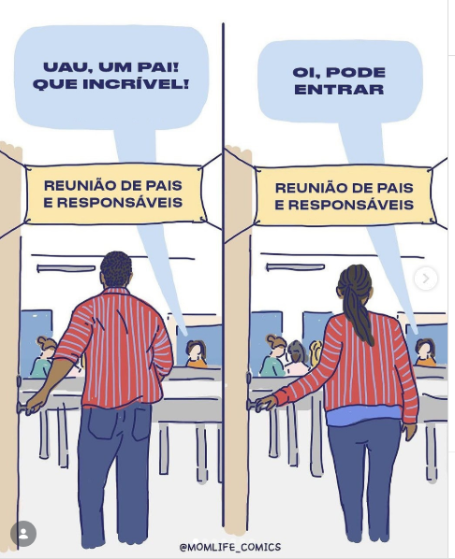
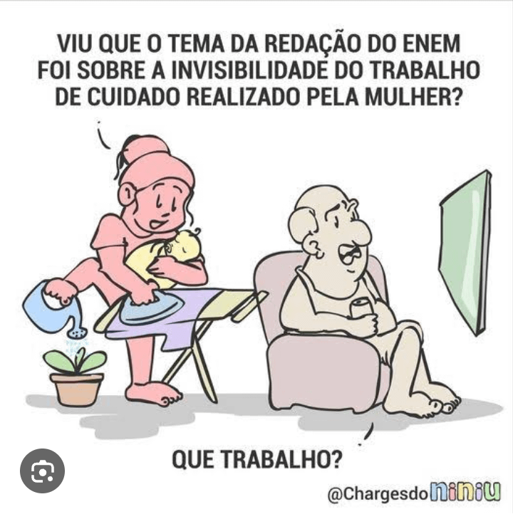

Slide 16
Estratégias de Controle e Hostilidade Misógina
"Down girl moves"
Misoginia como aparato de coerção para impor a subordinação das mulheres, atuando um sistema de vigilância e punição contra mulheres que não seguem suas normas e expectativas sociais.
Segundo Kate Manne, a hostilidade misógina envolve diferentes estratégias de “colocar mulheres em seu lugar”.
Principais manifestações:
  Vigilância e fiscalização minuciosa;
  Suspeição constante sobre comportamentos femininos;
  Ridicularização;
  Humilhação pública ou privada;
  Escárnio e difamação;
  Sexualização;
  Silenciamento;
  Tratamento paternalista ou condescendente;
  Questionamento da credibilidade;
  Violência.
Referência: Manne, K. (2018) Down girl, the logic of misogyny. New York: Oxford University Press.

Slide 17
Desigualdades de
gênero e raça no SERVIÇO PÚBLICO
As mulheres representam 41,8% do Serviço Público Federal, enquanto os homens correspondem a 58,2%.
Os servidores negros correspondem a 42,6% na esfera Federal, enquanto os servidores brancos representam 55,30%.
Nos cargos de liderança, apenas 38% das mulheres têm filhos menores de idade. Entre os homens, esse percentual sobe para de 66%.
Homens: 700.234
Mulheres: 502.574
(MGI, 2026)
(República.org, 2025)
(MGI, 2023)
As pessoas negras ocupam cerca de 38% das funções do Serviço Público, enquanto as pessoas brancas se concentram em 58,9%.
As mulheres ocupam 38% dos cargos de alta liderança, negras e indígenas representam somente 12,3%.
Enquanto a paternidade é compatível com a liderança, a maternidade ainda representa um obstáculo para obter ascensão profissional.
(MGI, 2026)
(MGI, 2026)
(MGI, 2023)
Notes:
E no serviço público ? Como essas desigualdades aparecem ? Primeiro, precisamos compreender que o serviço público não está alheio nem isolado das desigualdades que assolam o país, afinal, não somos uma ilha.
Aqui trazemos dados do serviço publico deral Percebemos, que mulheres ainda estão subprepresentadas no serviço píublico federal, sendo apenas 41,8%. E mais do que isso, o famoso teto de vidro se faz presete no serviço publico> já que nos cargos de alta liderança a presença de mulheres é ainda menor. E quando olhamos para as mulheres que conseguem romper as barreiras e alcançar estes cargos, identificamos que a raça é um marcador, porque mulher negras e idnigenas são apenas 12% do total de mulheres.
Na esfera federal, pessoas negras também são minoria, o que também se reflete na ocupação de funções.
Outro dado muito revelador é a pesquisa do MGI que revela que enquanto 38¨% das mulheres nos cargos de liderança tem filhos menores de idade, entre homens, esse percentual sobre para 66%, o que mostra a disparidade nos papéis de cuidado entre homens e mulheres..lembram que há pouco mostramos que mulheres realizam muito mais tarefas domésticas do que homens? Essas desigualdades na responsabilidade do cuidado se refletem nestes números

Slide 18
Conceitos sobre desigualdades estruturais de gênero e raça
Teto de vidro
  O “teto de vidro”, termo criado em 1978 pela consultora Marylin Loden, refere-se a barreiras invisíveis que dificultam a ascensão das mulheres a cargos de liderança.
Labirinto de cristal
  Conceito criado pela autora Betina Stefanello Lima na análise da trajetória de mulheres na ciência, refere-se à barreiras, muitas vezes invisíveis por estarem enraizadas na cultura que , por exemplo, manifestam-se na necessidade de comprovação de competência e no estímulo à priorização da vida pessoal.
Pacto narcisico da branquitude
  O “pacto narcísico da branquitude”, conceito de Cida Bento, refere-se aos acordos implícitos entre pessoas brancas para preservar privilégios e posições de poder;
  Esses pactos operam de forma silenciosa e naturalizada, reforçando a exclusão e a desigualdade racial em diferentes espaços sociais.

Slide 19
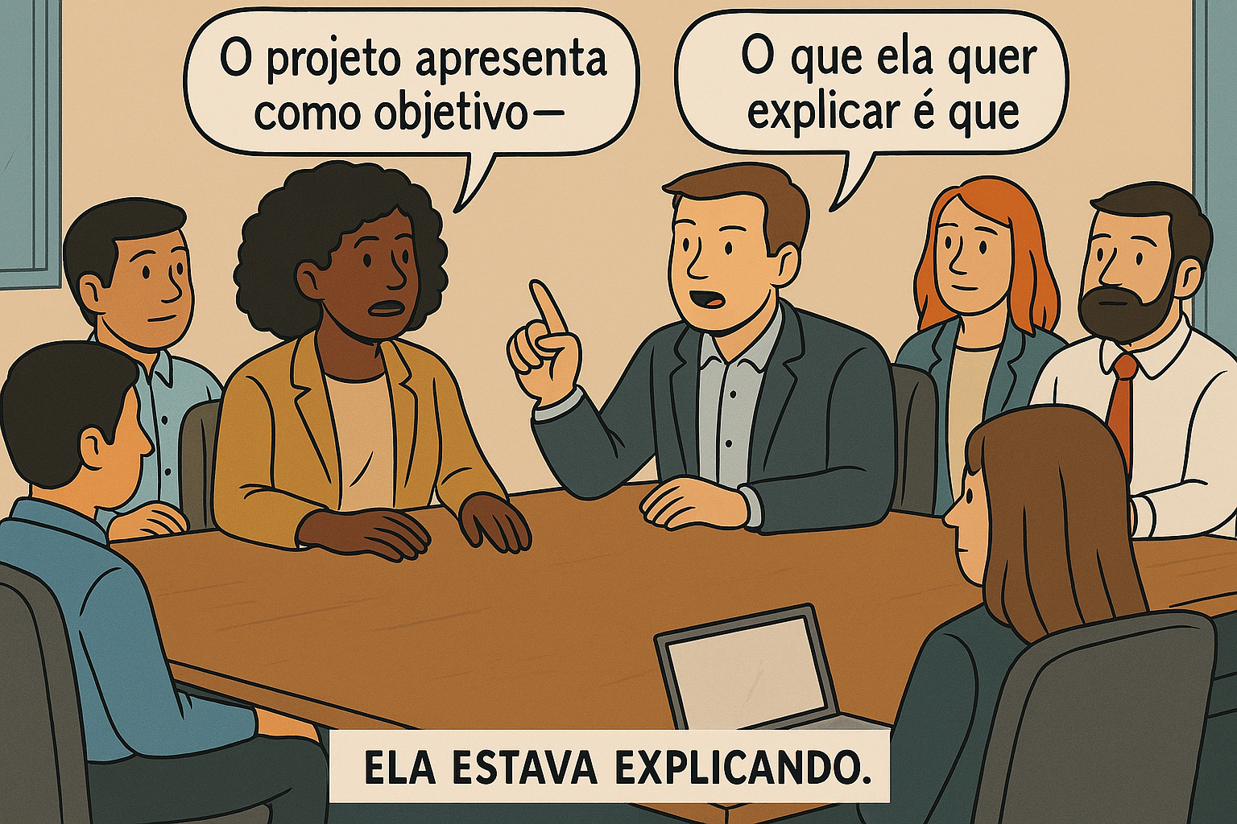

Slide 20
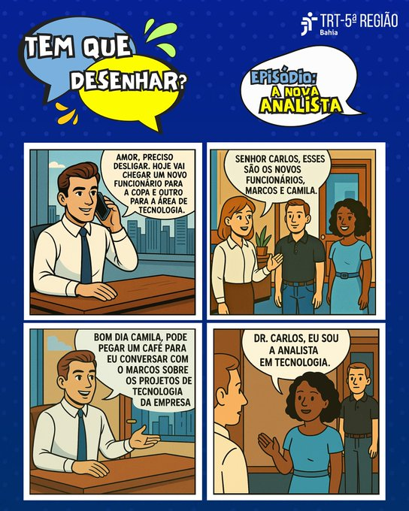

Slide 21
Violência de gênero e o mundo do trabalho
(Organização Internacional do Trabalho - Convenção nº 190)
A Convenção nº 190 define violência e assédio no mundo do trabalho como:
  “um conjunto de comportamentos e práticas inaceitáveis, ou de suas ameaças, de ocorrência única ou repetida, que visem, causem ou sejam suscetíveis de causar dano físico, psicológico, sexual ou econômico, e inclui a violência e o assédio com base no gênero”.
Violência e assédio com base no gênero: Refere-se a práticas direcionadas a pessoas em razão do sexo ou gênero, ou que afetem desproporcionalmente determinado grupo. Inclui:
  assédio sexual;
  violência psicológica;
  constrangimentos e discriminações de gênero.
Assédio sexual – recorte de gênero
Assédio moral – perfil dos denunciados
Assédio moral – possíveis vítimas
87% das vítimas são mulheres.
95% dos denunciados são homens
Masculino: 47,6%
Feminino: 34,9%
Diversos/sem dados: 17,5%
Masculino: 18,4%
Feminino: 36,8%
Diversos/sem dados: 49,6%
Fonte: Relatório Temático sobre Denúncias de Assédio Sexual no Poder Executivo Federal (2023); Política de Enfrentamento ao Assédio Moral, Sexual e à Discriminação da CGU (2023).

Slide 22

"[...]. Teve um dia que eu cheguei para trabalhar numa sexta-feira de calça jeans, camiseta e tênis, porque sexta-feira, no Ministério, a gente vai mais tranquilo. Eu escutei de uma amiga, uma pessoa muito querida, que eu não podia estar naquela situação, que eu não podia me vestir daquela forma. As minhas colegas, as minhas chefes de gabinete, que são brancas, nunca tiveram que ouvir esse tipo de observação. Inclusive, até para que eu sugerisse isso, foi bem complicado no dia, eu fiquei me sentindo realmente muito atacada, e não atacada de uma maneira totalmente consciente da parte dela. Isso é uma coisa que me mudou demais, eu nunca mais consegui ir de calça jeans para o trabalho, em um ano e meio."
Fonte: Mulheres em cargos de liderança na burocracia federal, 2024.

Slide 23
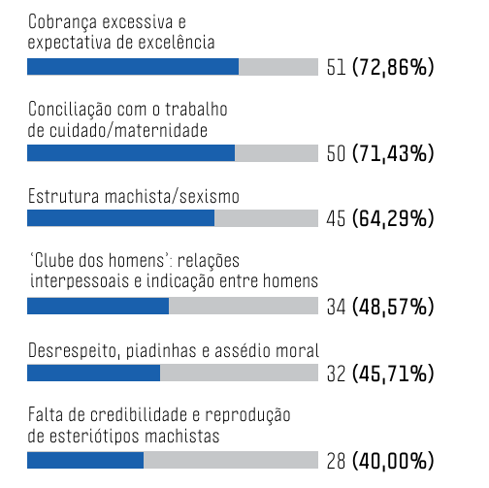
pesquisa "Mulheres EM CARGOS DE LIDERANÇA NA BUROCRACIA FEDERAL"
Quais os maiores desafios profissionais enfrentados por mulheres que ocupam ou já ocuparam cargos de liderança no Serviço Público Federal?
Fonte: Movimento Pessoas a Frente, 2024.
Notes:
E são essas normas e expectativas sociais que moldam as experiencias das mulheres e dos homens no mundo do traabalho. Aqui apresento os resultados de uma pesquisa que foi feita com mulheres em cargos de ldienraça na burocrafia federal, que foram convocadas a respodner quais os principais desafios.
A gete vê cobrana excecisva expectativa de excelência, isso me lembra ao trabalho de uma filosfoa chamada Kate Manne que diz que a misoginia é um sistema que pune e controla mulheres que ousam romper com os papéis sociais esperado, e uma dessa formas de punição é exatamente a hipervigilância em cada ação que feita, atitudes que em homens seriam toleradas, quando são mulheres são altamente questionadas. Vemos também novamente, a conciliação com o cuidado/maternidade, que recai mais sobre mulheres, e em meio a essa jornada contínua de trabalho é muito desafios permanecer neste lugar de liderenaça, além disso em resumo, os espaços de poder ainda são moldados por homens.

Slide 24
Burocracia representativa
Conceito
  A burocracia representativa refere-se à composição do corpo técnico-administrativo de modo a refletir a diversidade social da população.
  Parte do pressuposto de que trajetórias sociais distintas influenciam diagnósticos, decisões e respostas institucionais.
Contribuições
  Aprimoramento do diagnóstico institucional;
  Políticas mais responsivas e sensíveis à diversidade;
  Qualificação da relação entre burocracia e público;
  Ampliação da legitimidade democrática.
Notes:
E o que acontece quando o serviço público retrata a demografia de uma população ? Falemos agora da burocracia representativa, que vem sendo estudada pela literatura desde a década de 1940, que basicamente noso lugar sociail, impacta nossa trajetoria no seviço publico
hoje burocracia representativa tem preocupação no modo que sreflter a diversidade da população, partindo do reconhecimento que a bagagem que carremos pelas nossas experiencias e lugar social reflete na capacidade de enxergamos a realidade e propormos políticas.
o que a literatura encontrou
Entã percebemos que a diversidade, equidade e inclusão melhora a capacidade de resposta do serviço publico e a relação com a sociedade
A teoria da burocracia representativa procura fazer com que as decisões públicas se tornem menos enviesadas. Uma perspectiva neutra de regras para programas e políticas públicas é uma reafirmação das desigualdades existentes entre raças, etnias e gêneros (MEIER, 2019).

Slide 25

Senado Federal | Rede Equidade
A Rede Equidade é uma iniciativa interinstitucional criada em 2022 para promover cooperação técnica e fortalecer ações de inclusão, diversidade e equidade, com foco em gênero e raça.
Atualmente, mais de 50 instituições públicas, de diferentes esferas, integram e atuam ativamente na Rede, consolidando-a como um espaço estratégico de mobilização, cooperação e fortalecimento das pautas de inclusão e justiça social.
Notes:
Também preciamos destacar as publicações do Senado Federal, que estão dispníves na Biblioteca Digital do Senado,
As publicações também cumprem uma função importante de formação continuada, ao oferecer fundamentos conceituais, diagnósticos e marcos normativos que qualificam o debate sobre diversidade, equidade e inclusão no serviço público. AS PUBLICAÇÕES nos ajudam a construirmos outras lentes para exergar o mundo.
Por fim, ao disponibilizar esses conteúdos em ambiente público e institucional, ampliamos o acesso à informação e reforçamos o ompromisso com a trnsformação cultural necessária para alcançarmos a equidad.e

Slide 26
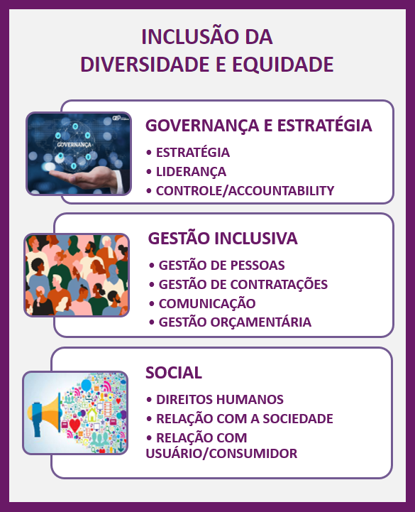
Modelo IDE
Como funciona?
O modelo realiza uma autoavaliação institucional, analisando práticas e políticas da organização em
3 dimensões:
Governança e Estratégia;
Gestão Inclusiva;
Social.
O que o IDE avalia?
10 temas institucionais, como: liderança; gestão de pessoas; comunicação; direitos humanos; relação com a sociedade; etc.
Apoiar instituições públicas no diagnóstico, monitoramento e acompanhamento de práticas de inclusão, diversidade e equidade, permitindo identificar avanços, desafios e oportunidades de melhoria na cultura organizacional.
Notes:
Também preciamos destacar as publicações do Senado Federal, que estão dispníves na Biblioteca Digital do Senado,
As publicações também cumprem uma função importante de formação continuada, ao oferecer fundamentos conceituais, diagnósticos e marcos normativos que qualificam o debate sobre diversidade, equidade e inclusão no serviço público. AS PUBLICAÇÕES nos ajudam a construirmos outras lentes para exergar o mundo.
Por fim, ao disponibilizar esses conteúdos em ambiente público e institucional, ampliamos o acesso à informação e reforçamos o ompromisso com a trnsformação cultural necessária para alcançarmos a equidad.e

Slide 27
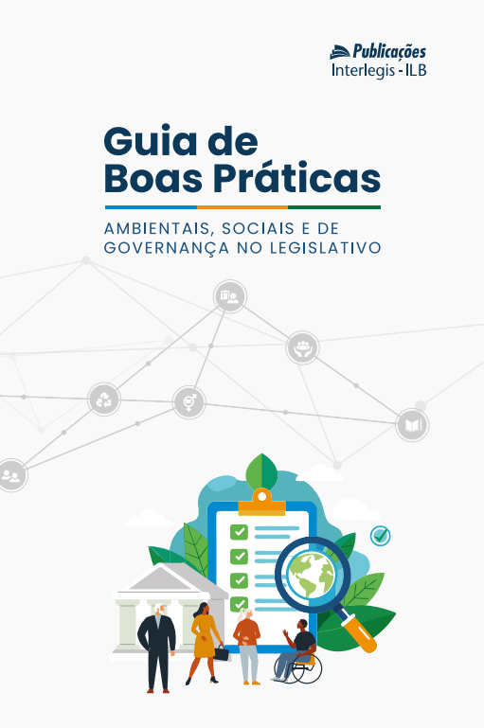
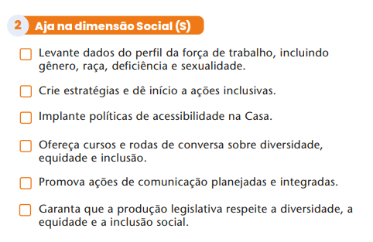
GUIA ASG
Notes:
Também preciamos destacar as publicações do Senado Federal, que estão dispníves na Biblioteca Digital do Senado,
As publicações também cumprem uma função importante de formação continuada, ao oferecer fundamentos conceituais, diagnósticos e marcos normativos que qualificam o debate sobre diversidade, equidade e inclusão no serviço público. AS PUBLICAÇÕES nos ajudam a construirmos outras lentes para exergar o mundo.
Por fim, ao disponibilizar esses conteúdos em ambiente público e institucional, ampliamos o acesso à informação e reforçamos o ompromisso com a trnsformação cultural necessária para alcançarmos a equidad.e

Slide 28
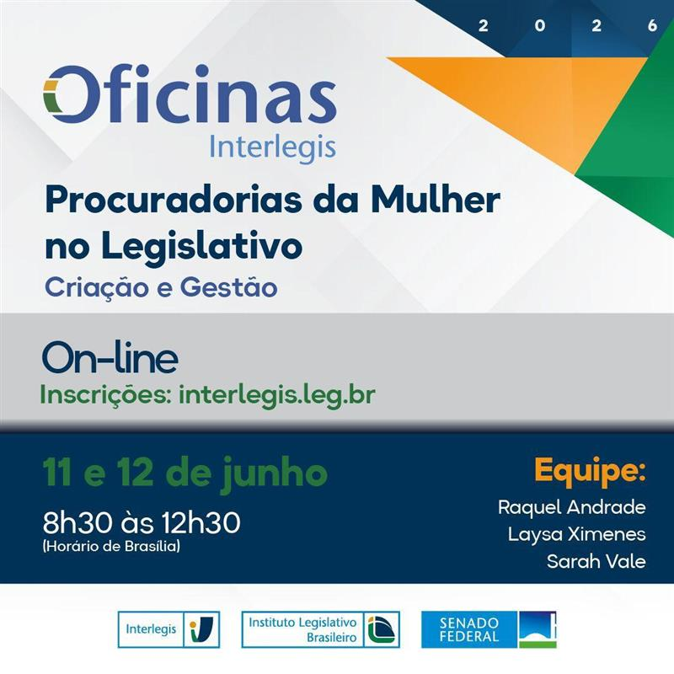
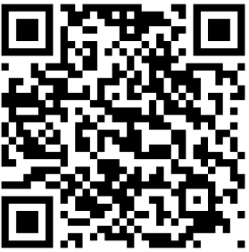
OFICINAS INTERLEGIS
Procuradorias da mulher no Legislativo: Criação e Gestão
Data: 11 e 12 de junho
Formato: Virtual
Público-alvo: Vereadoras e suplentes
QR Code para inscrição
Notes:
Também preciamos destacar as publicações do Senado Federal, que estão dispníves na Biblioteca Digital do Senado,
As publicações também cumprem uma função importante de formação continuada, ao oferecer fundamentos conceituais, diagnósticos e marcos normativos que qualificam o debate sobre diversidade, equidade e inclusão no serviço público. AS PUBLICAÇÕES nos ajudam a construirmos outras lentes para exergar o mundo.
Por fim, ao disponibilizar esses conteúdos em ambiente público e institucional, ampliamos o acesso à informação e reforçamos o ompromisso com a trnsformação cultural necessária para alcançarmos a equidad.e

Slide 29

Quiz da diversidade
Notes:
E o que acontece quando o serviço público retrata a demografia de uma população ? Falemos agora da burocracia representativa, que vem sendo estudada pela literatura desde a década de 1940, que basicamente noso lugar sociail, impacta nossa trajetoria no seviço publico
hoje burocracia representativa tem preocupação no modo que sreflter a diversidade da população, partindo do reconhecimento que a bagagem que carremos pelas nossas experiencias e lugar social reflete na capacidade de enxergamos a realidade e propormos políticas.
o que a literatura encontrou
Entã percebemos que a diversidade, equidade e inclusão melhora a capacidade de resposta do serviço publico e a relação com a sociedade
A teoria da burocracia representativa procura fazer com que as decisões públicas se tornem menos enviesadas. Uma perspectiva neutra de regras para programas e políticas públicas é uma reafirmação das desigualdades existentes entre raças, etnias e gêneros (MEIER, 2019).

Slide 30
Núcleo de Coordenação de Ações de Diversidade, Equidade e Inclusão
Christian Caetano de Lima
Letícia Fernanda de Oliveira
Stella Maria Vaz
E-mail: comitegenero@senado.leg.br
Ramal: 3303-1891​

